Slide 1
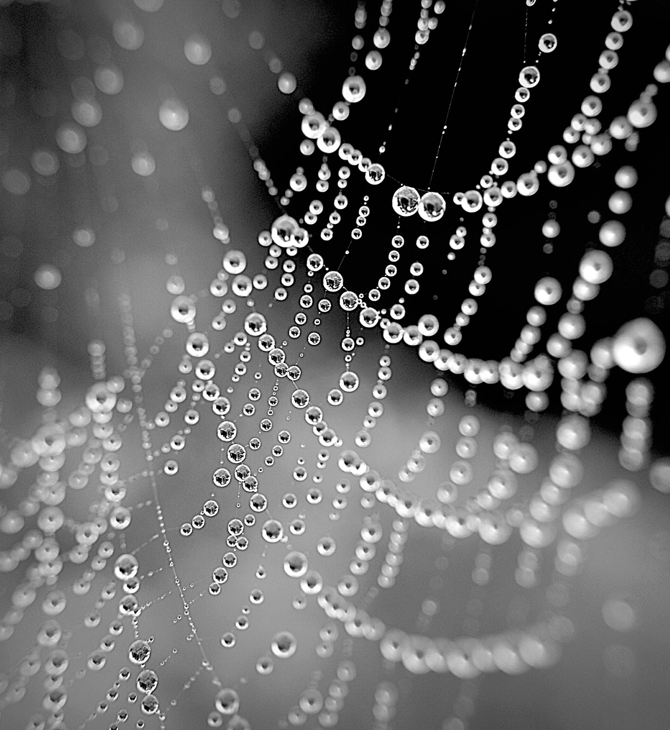
Причастие и деепричастие в русском языке

Slide 2
Причастие – это особая форма глагола, совмещает в себе признаки глагола и прилагательного
Обозначает признак предмета по действию и отвечает на вопросы – Какой? Какая? Какое? Какие? Что делающий? Что делавший? Что сделавший?
Примеры причастий: лежавший, вымытый, окупаемый, собранный, написанный, обнимающий, желающий.

Slide 3
Глагольные признаки –постоянные признаки
Залог (действительное или страдательное);
Вид (совершенный или несовершенный);
Время (настоящее либо прошедшее).
читавший (мальчик)– действительное причастие, несовершенный вид, прошедшее время
налитый (стакан) – страдательное причастие, совершенный вид, прошедшее время
подходящий (вариант) – действительное причастие, несовершенный вид, настоящее время

Slide 4
Категории причастий
Как и глагол, от которого образовано причастие, оно имеет грамматические категории:
1. вид
несовершенный (что делать? петь — певший);
совершенный (что сделать? запеть — запевший).
2. действительный или страдательный залог
Причастие в форме действительного залога обозначает признак действия, которое совершает сам производитель:
читающий книгу;
смотревший в окно вагона.
Причастие в форме страдательного залога обозначает признак предмета, который испытывает действие со стороны, подвергается чьему-то воздействию:
влекомый ветром;
испеченный на масле блин;
растертый в порошок.
3. Причастие сохраняет переходность/непереходность производящего глагола:
несущий корзинку;
плывущий по реке.
4. возвратность/невозвратность
бежать — бегущий по тропинке;
строиться — строящийся у дороги.
5. у причастий различают настоящее и прошедшее время:
говорить — говорящий по телефону;
устать — уставший к концу работы.

Slide 5
Признаки прилагательного – непостоянные признаки
Форма (полная или краткая);
Число (единственное или множественное);
Род (мужской, женский, средний);
Падеж.
Читающему (мальчику) – полная форма, ед.ч., м.р., дат.п.
(Стакан) налит - краткая форма, ед.ч, м.р.
Подходящих (вариантов) – полная форма, мн.ч, род.п.

Slide 6
Действительные и страдательные причастия
Типы | Действительные причастия (обозначают признак предмета по действию, которое осуществляет сам предмет) |  | Страдательные причастия (обозначают признак предмета по действию, которое осуществляется над предметом)
Настоящего времени | -ущ-/-ющ-; -ащ-/-ящ- | живущий, играющий, дрожащий | -ом-/-ем-; -им- | обсуждаемый, направляемый, гонимый
Прошедшего времени | -вш-/-ш- | знавший, танцевавший, замерзший | -нн-/-енн-/-т- | увлеченный, описанный, сбитый

Slide 7
Действительные причастия
Действительное причастие обозначает признак предмета, который сам производит действие или испытывает определенное состояние.
Действительные причастия настоящего времени образуются от основ глаголов настоящего времени переходных и непереходных глаголов с помощью суффиксов -ущ-/-ющ- (I спр.), -ащ-/-ящ- (IIспр.):
скакать (I) — они скачут — скачущая лошадь;
ползать (I) — они ползают — ползающий жучок;
дышать (II) — они дышат — дышащий полной грудью;
стариться (II) — они старятся — старящие лицо морщины.
Действительные причастия прошедшего времени образуются от основ неопределенной формы переходных и непереходных глаголов с помощью суффиксов -вш- (после гласного), -ш- (после согласного) и окончаний прилагательных:
стелить — стеливший пол;
шуршать — шуршавший камыш;
везти — везший тележку.

Slide 8
Страдательные причастия
Страдательные причастия обозначают признак предмета, над которым совершается или уже произведено действие извне. Страдательные причастия образуются только от переходных глаголов. Эти формы также обладают категорией времени.
Страдательные причастия настоящего времени образуются от основ настоящего времени с помощью суффикса -ем- (от глаголов I спряжения) или суффикса -им- (от глаголов II спряжения):
оттенять (I) — мы оттеняем — оттеняемый сумраком; ввозить (II) — мы ввозим — ввозимый с юга.
Страдательные причастия прошедшего времени образуются от основ неопределенной формы глаголов совершенного вида с помощью суффиксов -нн-, -енн-, -т-:
собрать — собранный урожай; обнаружить — обнаруженный враг; запереть — запертый дом.
Страдательный причастия прошедшего времени имеют полную и краткую форму:
посеянный — посеян; разрешенный — разрешен.
Краткие формы причастий, как и прилагательных, не склоняются, а только изменяются по родам и числам:
он увлечён/ девушка увлечена/ дитя увлечено/ все увлечены.

Slide 9
Образование причастий связано с видом и переходностью глагола
Переходность | Вид | Действительные | причастия | Страдательные | причастия
. | . | Настоящее время | Прошедшее время | Настоящее время | Прошедшее время
Переходные глаголы | Несовершенный | + | + | + | +(–)
Переходные глаголы | Совершенный | – | + | – | +
Непереходные глаголы | Несовершенный | + | + | – | –
Непереходные глаголы | Совершенный | – | + | – | –

Slide 10
Деепричастие

Slide 11
Деепричастие
Начальной формой деепричастия, как и у глагола, является инфинитив, например: сохраняя — сохранять; указывая — указывать; подбежав — подбежать; устремившись — устремиться.
Деепричастия обладают грамматической категорией переходности/непереходности: читая (что?) книгу (управляет существительным без предлога в форме винительного падежа), стоя (у чего?) у окна (существительное в косвенном падеже с предлогом);
Эта глагольная форма бывает возвратной или невозвратной: умывать — умывая; умыться — умывшись.
Деепричастие сохраняет признак действия. Оно обозначает добавочное действие, происходящее одновременно с главным действием, выраженным глаголом-сказуемым : Прислушиваясь к шепоту осенней листвы, старик неспешно гулял по аллеям парка.
Если деепричастие заменить спрягаемой формой глагола, то соответствующее действие будет восприниматься как равноправное: Старик гулял и прислушивался к шёпоту листвы.
Деепричастие может обозначать действие, предшествующее основному: Написав сообщение, я отправил его по электронной почте. //Я сначала написал, а потом отправил.

Slide 12
Сколько деепричастий можно образовать от одного глагола?
Если от одного глагола можно образовать от 1 до 4 причастий ( в зависимости от вида и переходности глагола), то с деепричастиями все проще. Обычно от одного глагола можно образовать ОДНО деепричастие (есть исключения, но упрощенно 1 глагол→1 деепричастие).
Для запоминания: делать – делая, сделать (совершенный вид) – сделав
Образование деепричастий – деепричастия образуются от глаголов с помощью специальных суффиксов – -а, -я, -в, -вши, -ши:
деепричастия несовершенного вида образуются от основы настоящего времени с помощью суффиксов -а, -я:
молчать: молч-ат → молча; решать: реша-ют → решая;
деепричастия совершенного вида образуются от основы инфинитива с помощью суффиксов –в ( если глагол невозвратный, с основой на гласный), -вши (если глагол возвратный), -ши (если основа на согласный – принес-ти):
замолчать: замолча-ть → замолчав; решить: реши-ть → решив; заняться: заня-ть-ся → занявшись; принести: принес-ти → принесши.

